Slide 1
Monsunska Azija
Priredio Marko Vladić

Slide 2
1. Poljoprivreda u južnom i jugoistočnom dijelu Azije ovisi o kojoj prirodnoj pojavi?
Ljetnim monsunima
Potresima
Zimskim monsunima

Slide 3
TOČAN ODGOVOR!

Slide 4
NETOČAN ODGOVOR!

Slide 5
2. U kojem dijelu monsunske Azije razdoblje monsuna ljeti traje najduže?
Na istočnom dijelu
Na južnom dijelu
Na sjevernom dijelu
Na zapadnom dijelu

Slide 6
TOČAN ODGOVOR!

Slide 7
NETOČAN ODGOVOR!

Slide 8
3. Koji poljoprivredni proizvod je ključan za prehranu monsunske Azije?
Krumpir
Kukuruz
Pšenica
Riža

Slide 9
TOČAN ODGOVOR!

Slide 10
NETOČAN ODGOVOR!

Slide 11
4. Monsunska Azija poznata je i po prirodnom materijalu iz kojeg se dobivaju gume. Od kojeg drveta se dobiva taj materijal?
Baobab
Hrast
Kaučukovac

Slide 12
TOČAN ODGOVOR!

Slide 13
NETOČAN ODGOVOR!

Slide 14
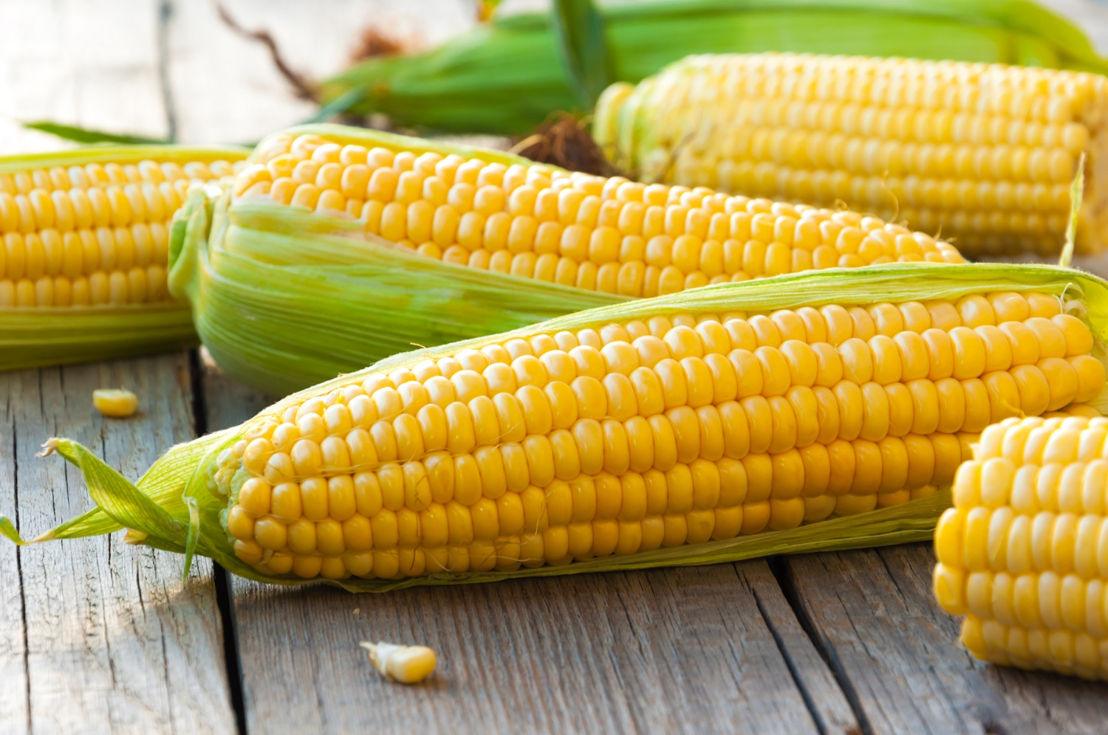
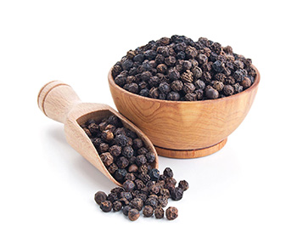
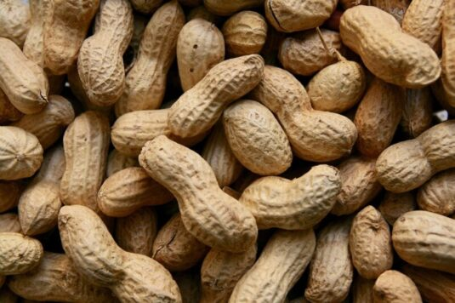
5. Koja od prikazanih poljoprivrednih kultura nije specifična za monsunsku Aziju?

Slide 15
TOČAN ODGOVOR!

Slide 16
NETOČAN ODGOVOR!

Slide 17

ČESTITAM!!!

